Slide 1



Dirección de Gestión Pedagógica
II CONCURSO REGIONAL DE BUENAS PRÁCTICAS DOCENTES Y DE GESTIÓN DEL DIRECTIVO EN EL MARCO DE LA ESTRATEGIA APRENDO EN CASA
(ETAPA UGEL)

Slide 2

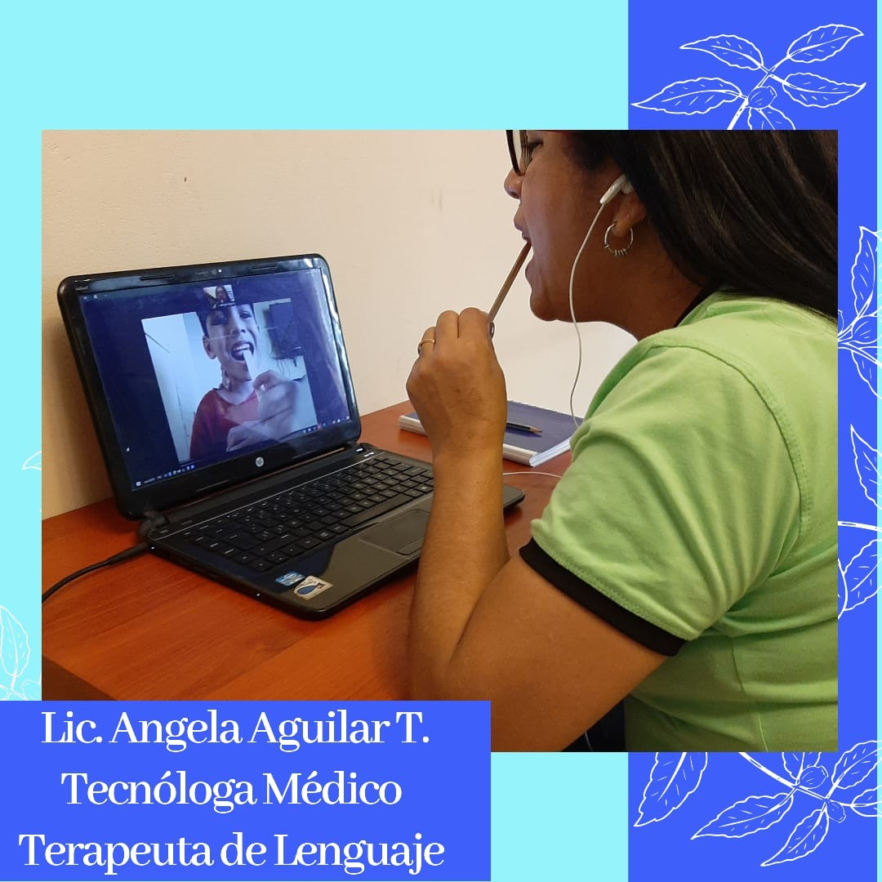
“TELETERAPIA DE LENGUAJE EN CASA”
.

Slide 3
DESCRIPCIÓN DE LA BUENA PRÁCTICA
EJE TEMÁTICO
CONVIVENCIA EN EL HOGAR
Interactuar con su familia a través del lenguaje oral y comprensivo mediante técnicas específicas para expresar sus interés, deseos y emociones
BIENESTAR EMOCIONAL
El estudiante al mejorar la comunicación fortalece su seguridad y autoestima, mejorando su interacción social con el entorno.
COMPETENCIA PRIORIZADA
Se comunica oralmente en su lengua materna
Enfoque inclusivo o de atención a la diversidad
Enfoque intercultural

Slide 4
DESCRIPCIÓN
OBJETIVOS ESPECÍFICOS
Evaluar, diagnosticar y atender las dificultades en el lenguaje y habla que presentan los estudiantes.
Promover el desarrollo integral de los estudiantes con problemas de comunicación
Sensibilizar a los padres de familia para que apoyen a sus hijos de manera activa en la Teleterapia de lenguaje.
Ofrecer asesoría a la familia en todo lo relacionado con el trabajo que se realizará con los estudiantes, a través de las herramientas tecnológicas.
ALCANCE DE LA BUENA PRÁCTICA
NIVEL | ESTUDIANTES
INICIAL | 08
PRIMARIA | 14
SECUNDARIA | 01
TOTAL | 23

Slide 5
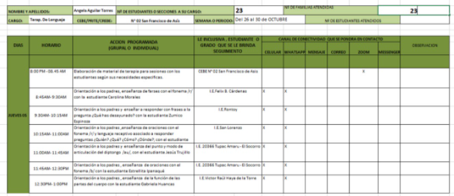
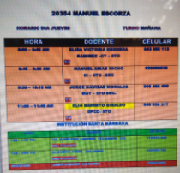
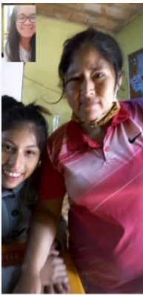
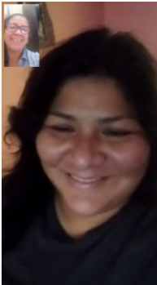
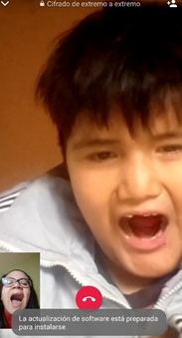
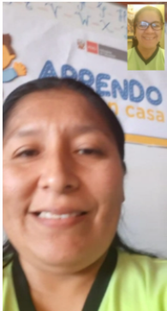
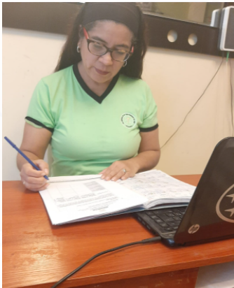
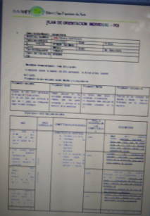
PROCESOS PEDAGÓGICOS DE LA BUENA PRÁCTICA
PLANIFICACIÓN
Elaborar plan de intervención de lenguaje y habla para cada estudiante
Establecer el horario de intervención con la familia.
Entrevista con la familia, para conocer el medio de conectividad y sensibilizarla para que participe de las sesiones de TELETERAPIA
Evaluaciones individuales para identificar las dificultades de habilidades comunicativas
Entrevista con el docente inclusivo y SAANEE para conocer al estudiante
Revisión de informe psicopedagógico y POI (Plan de Orientación Individual)

Slide 6
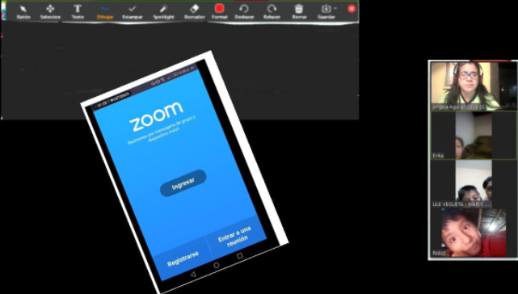
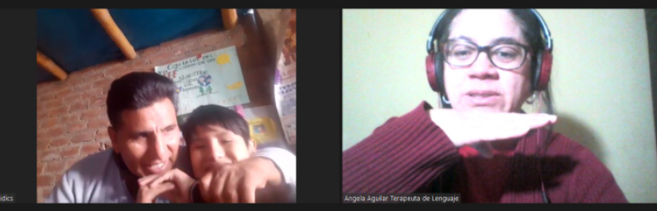
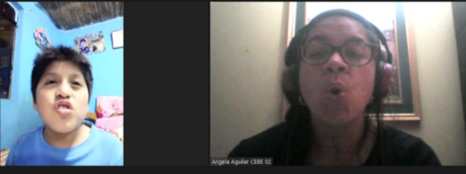
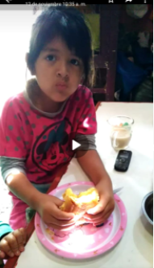
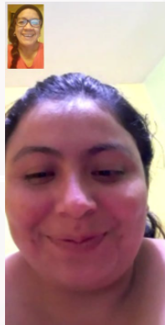
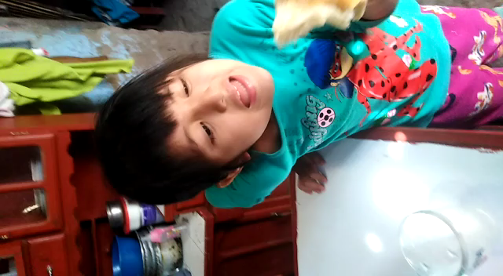
PROCESOS PEDAGÓGICOS
APLICACIÓN
Capacitación grupal de interacción con el uso de herramientas de Zoom
Sesión de intervención e interacción con el estudiante.
Práctica de los ejercicios terapéuticos para la producción oral.
VIDEO
Aplica en casa lo aprendido en rutinas de la vida diaria.
Orientación a la familia de las técnicas terapéuticas

Slide 7
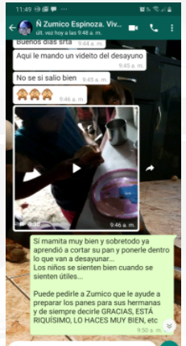
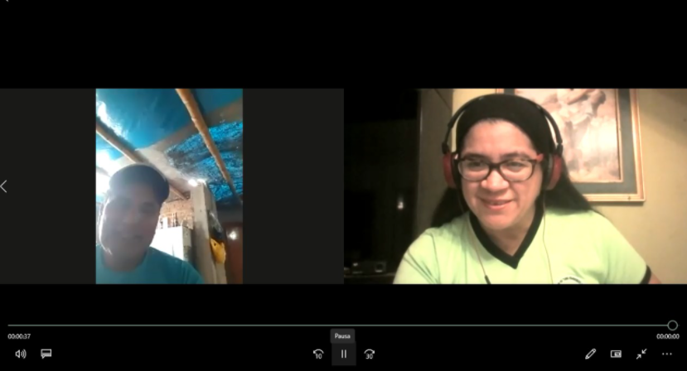
PROCESOS PEDAGÓGICOS
EVALUACIÓN

Slide 8
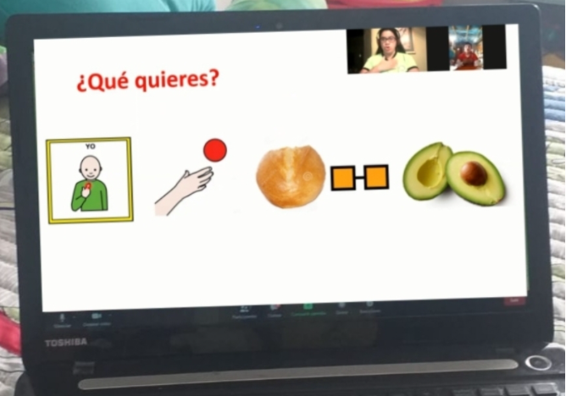
PROCESOS PEDAGÓGICOS
IMPACTO
Fortalecimiento del lenguaje y habla
Participación activa en las sesiones de Aprendo en casa
Empoderamiento a los padres de familia
Comunicación fluida y buen vinculo emocional en su entorno familiar y social.
Acceso a las terapias
Distanciamiento social
Lugares distantes
TELETERAPIA DE LENGUAJE
EN CASA

Slide 9
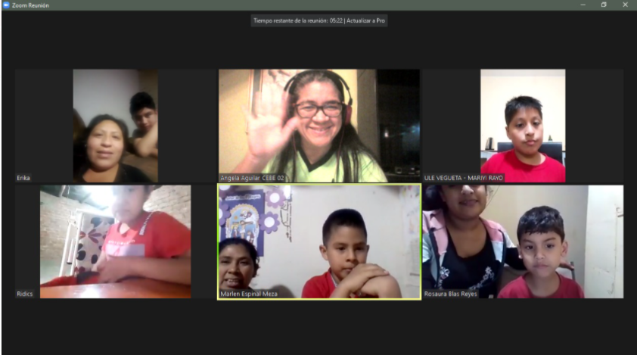
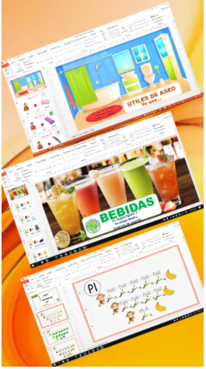
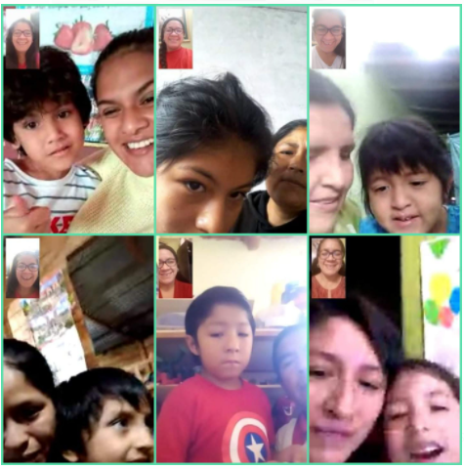



PROCESOS PEDAGÓGICOS
TECNOLOGÍA

Slide 10
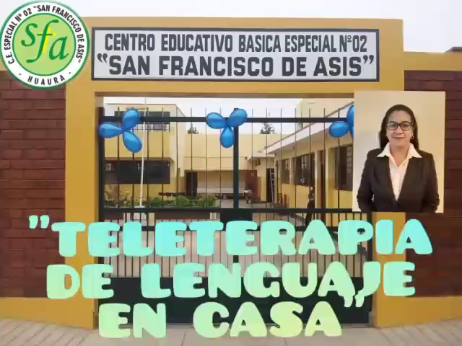
EVIDENCIA DE LA BUENA PRÁCTICA
RESULTADOS

Slide 11
